Slide 1
쌍용문화센터
3조
박상욱
윤이랑
주진희
정민우
조유경

Slide 2
CONTENTS
Contents 1
-개발 환경
Contents 2
-주요기능
Contents 3
-메인
Contents 4
-관리자 페이지

Slide 3







Contents 1
개발환경

Slide 4
Contents 2
주요기능
마이페이지
관리자 페이지
내정보수정, 나의수강목록,
나의 대관신청목록, 나의민원목록
미답변 민원 / 대관 신청 리스트
대관신청 승인/거절,
민원 답변
회원목록관리, 대관장소관리,
강사관리, 대관신청목록
수강신청
대관신청
고객의소리
프로그램 안내, 수강신청, 강의평가
대관장소안내, 대관신청
민원게시판(좋아요기능)
오시는길
프로그램 수강현황
KAKAO 지도 API 이용
CHART 그래프 (chart.js)

Slide 5
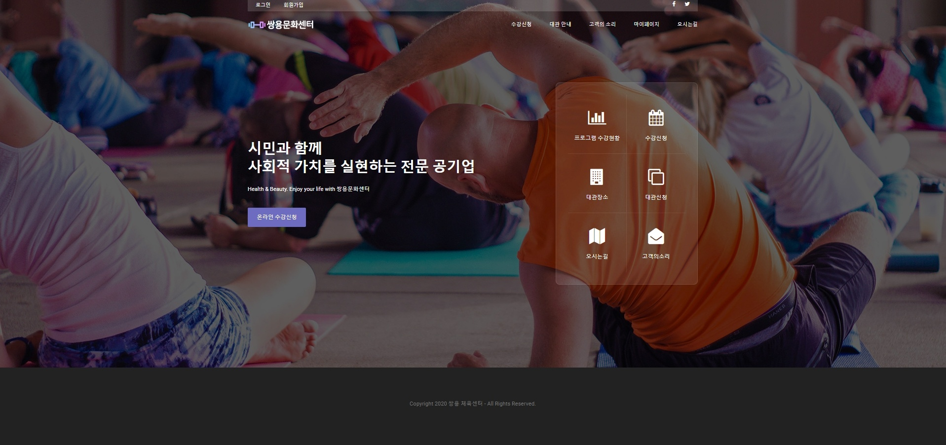
Contents 3
메인

Slide 6
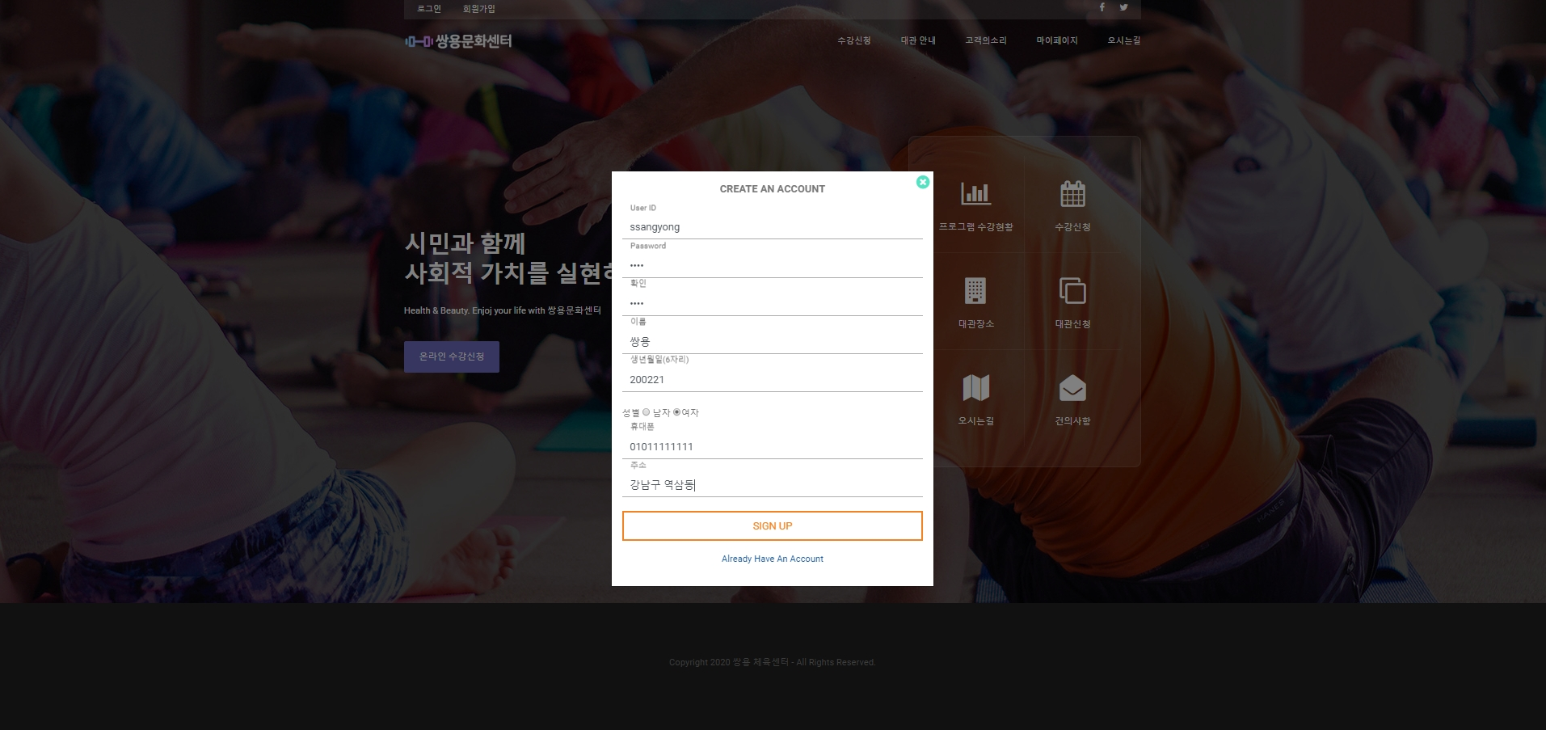
Contents 3
회원가입

Slide 7

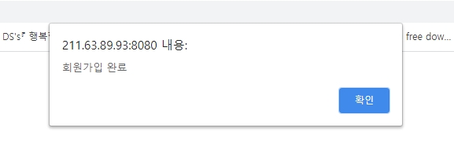
Contents 3
회원가입

Slide 8
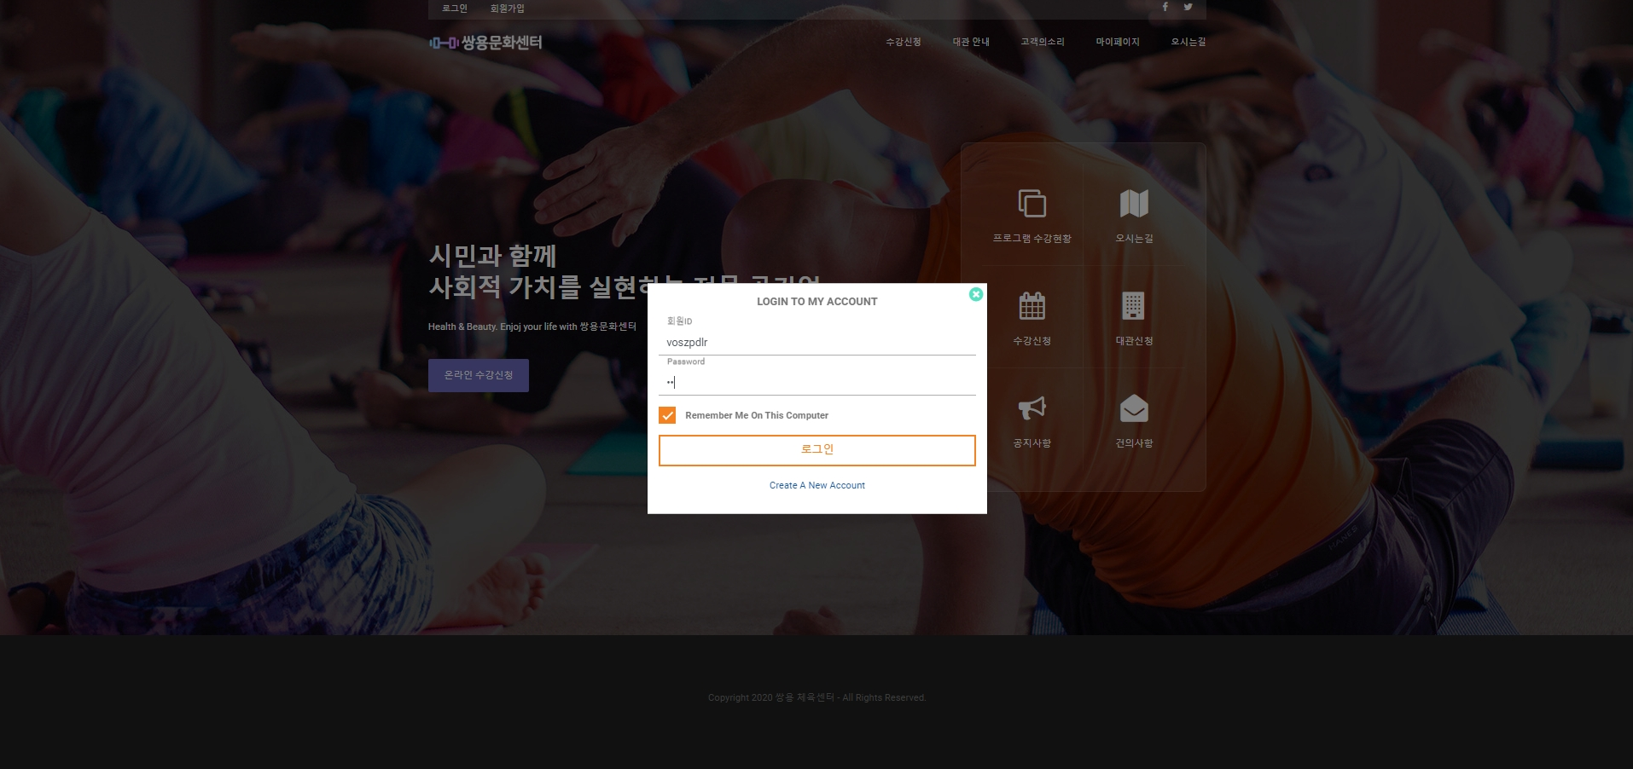
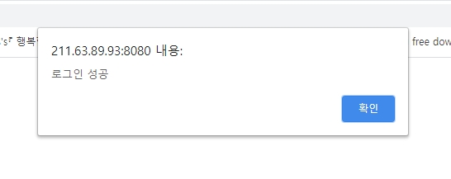
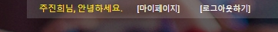
Contents 3
로그인
로그인 후 헤더에 회원 이름 표시

Slide 9
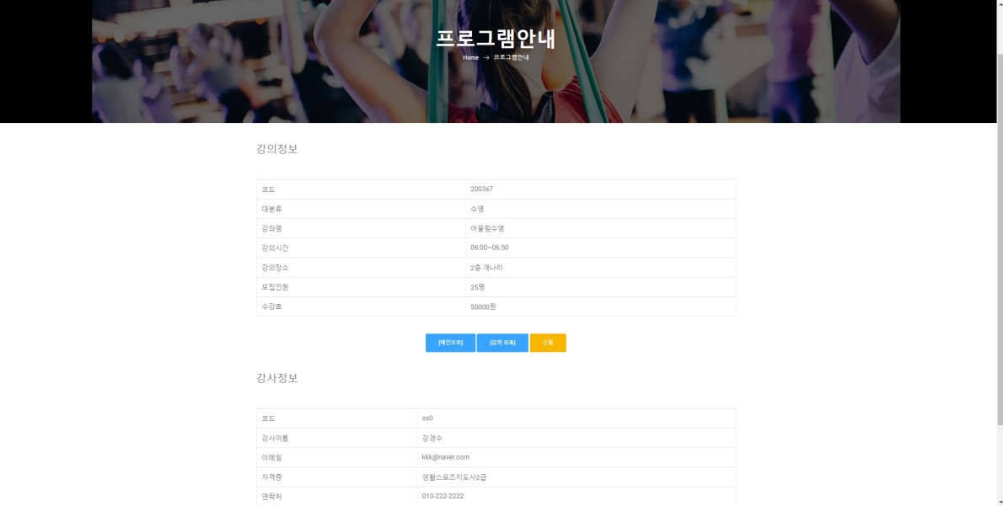
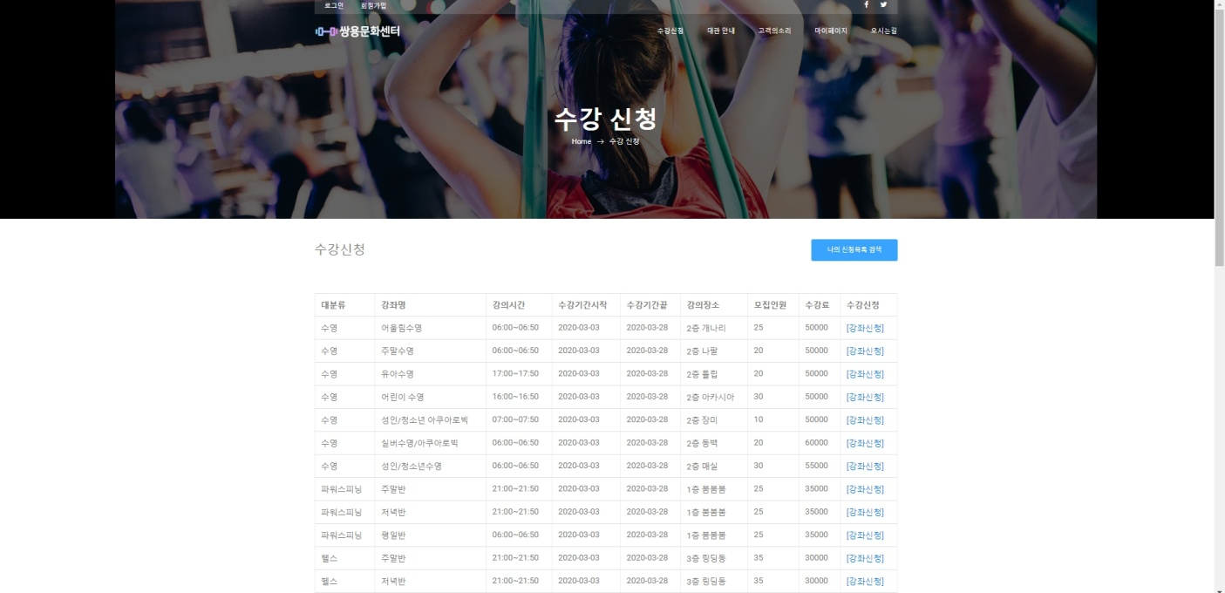
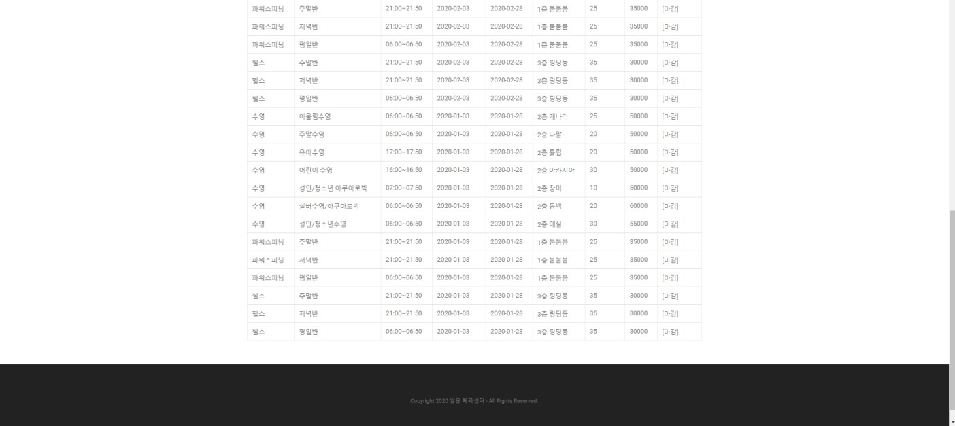
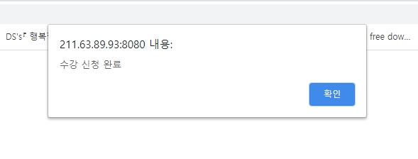
Contents 3
수강신청

Slide 10
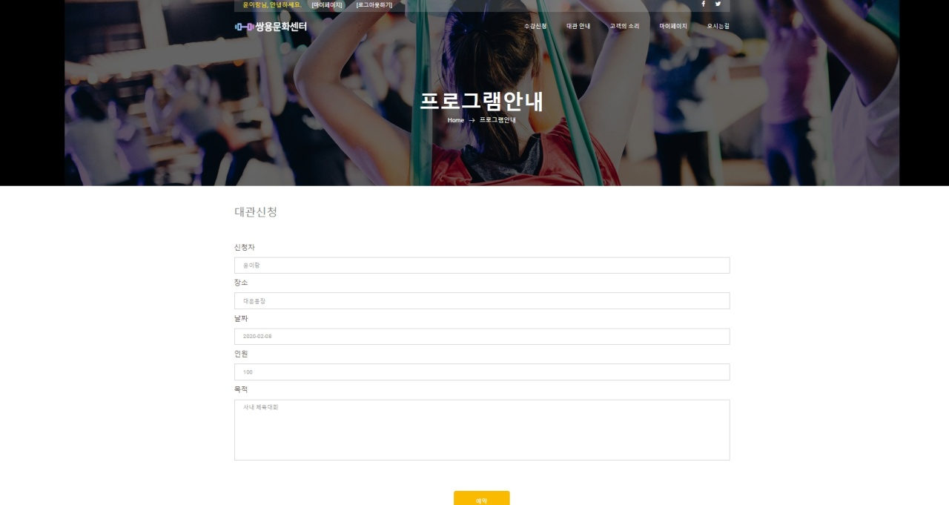
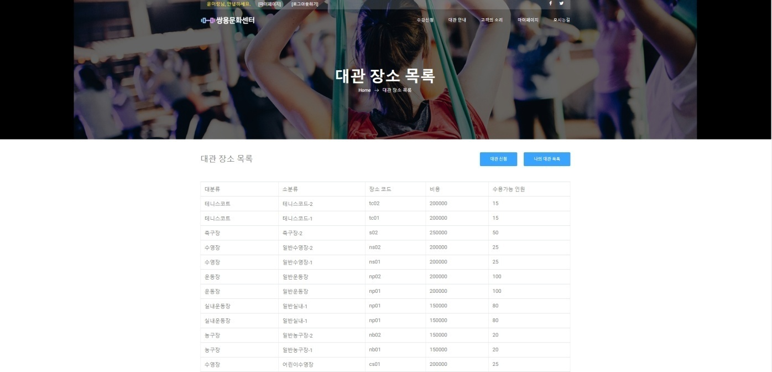
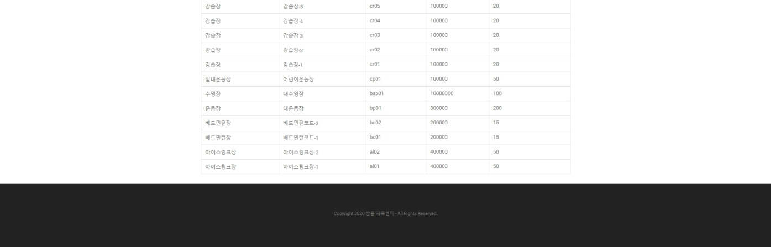
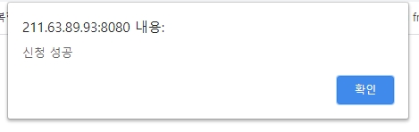
Contents 3
대관신청
대관신청 폼 작성 후
예약버튼 누르면 신청 성공

Slide 11
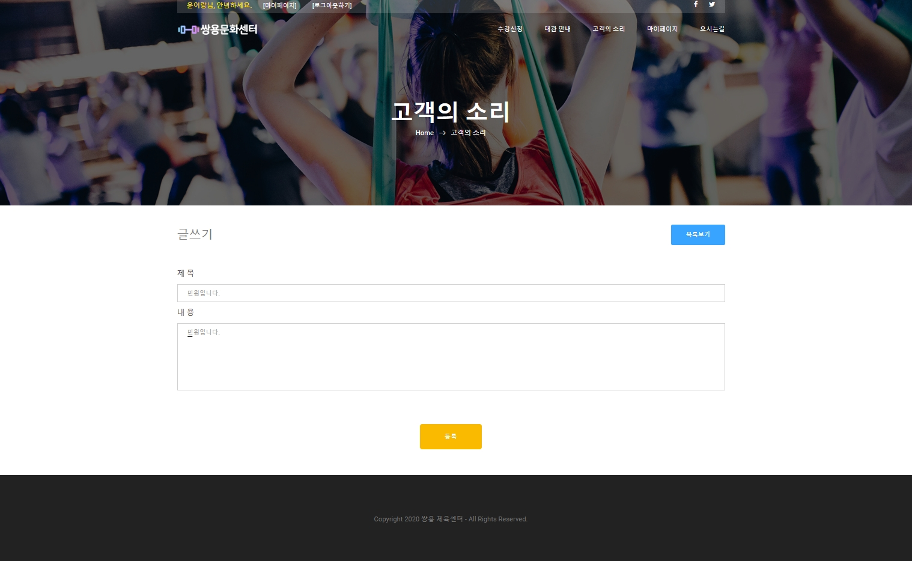
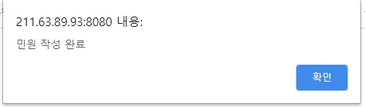
Contents 3
고객의 소리
민원 게시글 작성하기

Slide 12
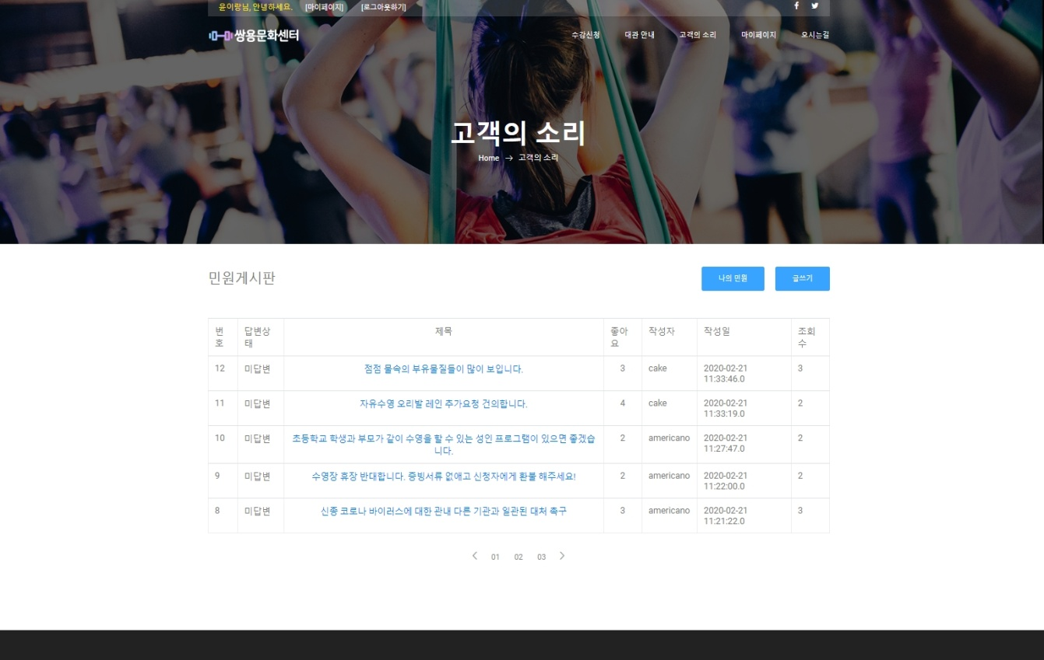
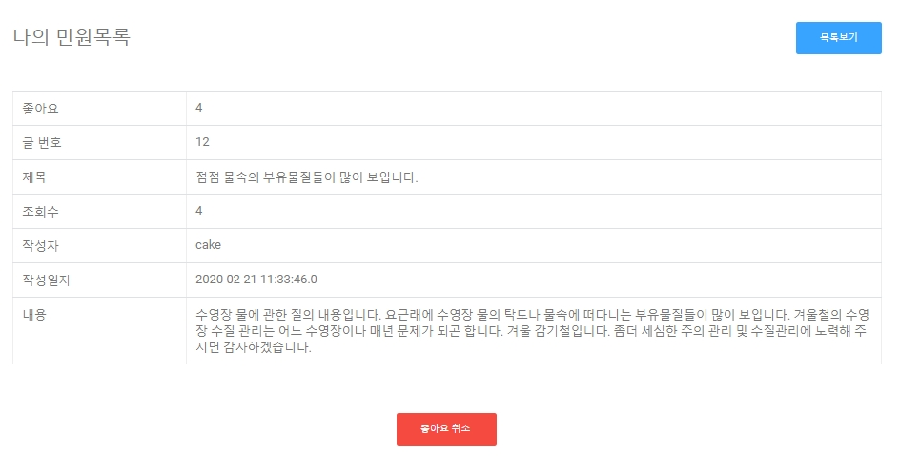
Contents 3
고객의 소리
민원 글 정보가 나오고,
좋아요 클릭하면 좋아요 수 증가
고객의소리 메인 화면에서 글 제목 클릭

Slide 13
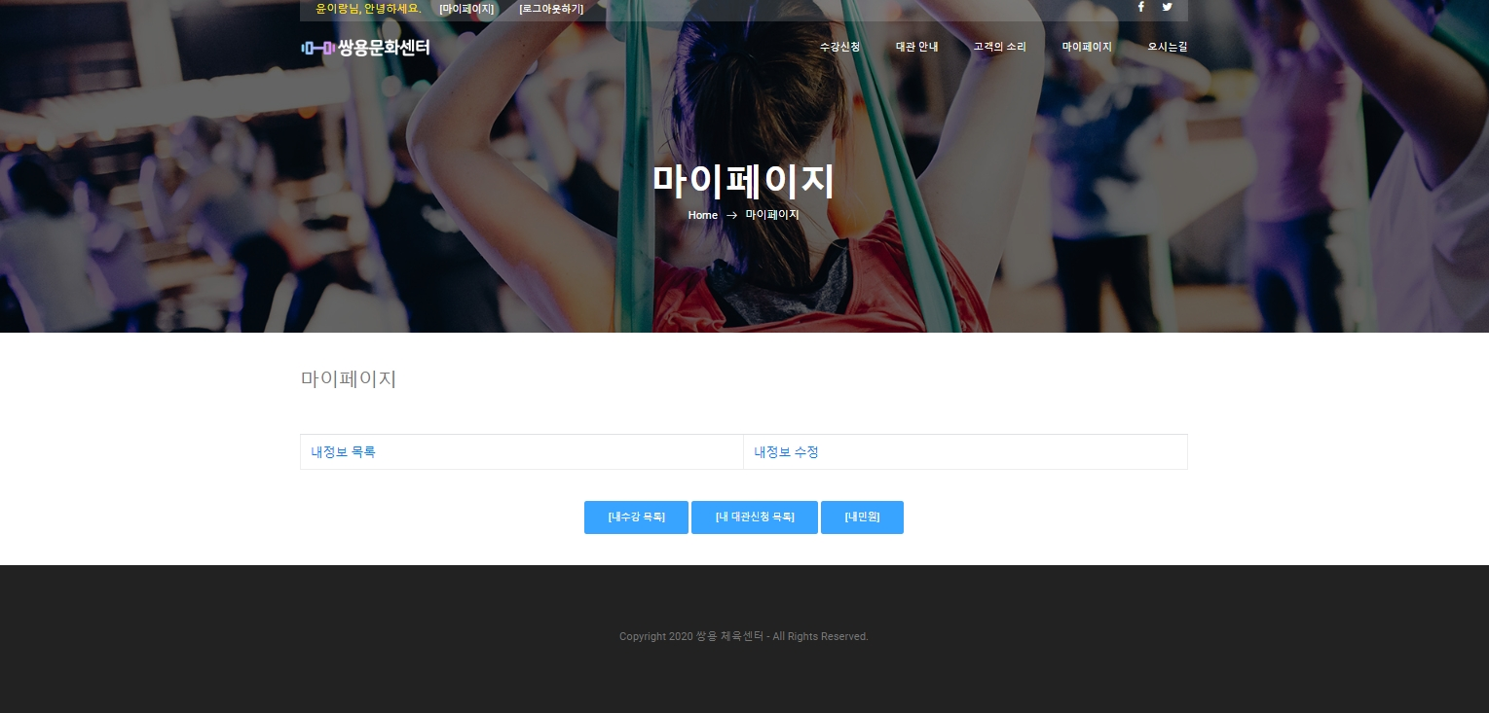
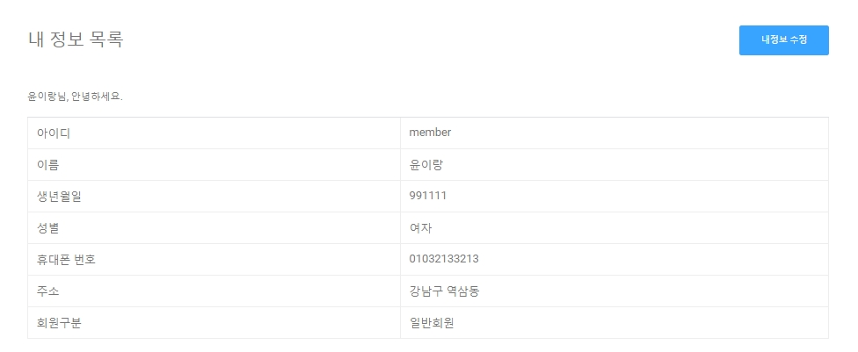
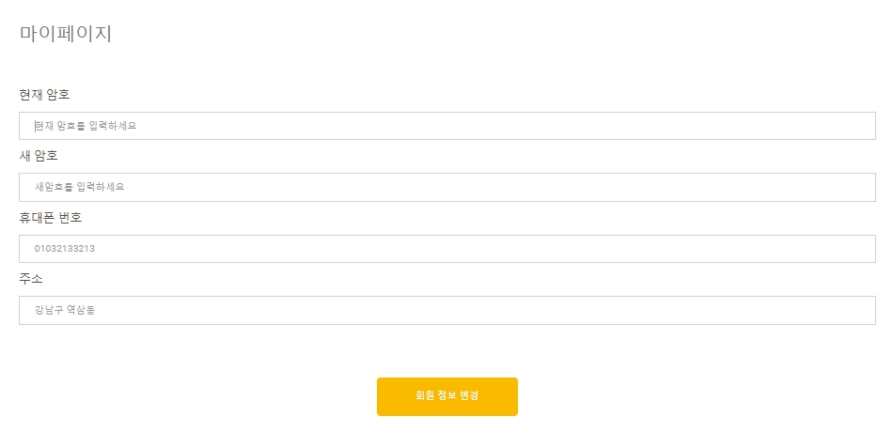
Contents 3
마이페이지

Slide 14
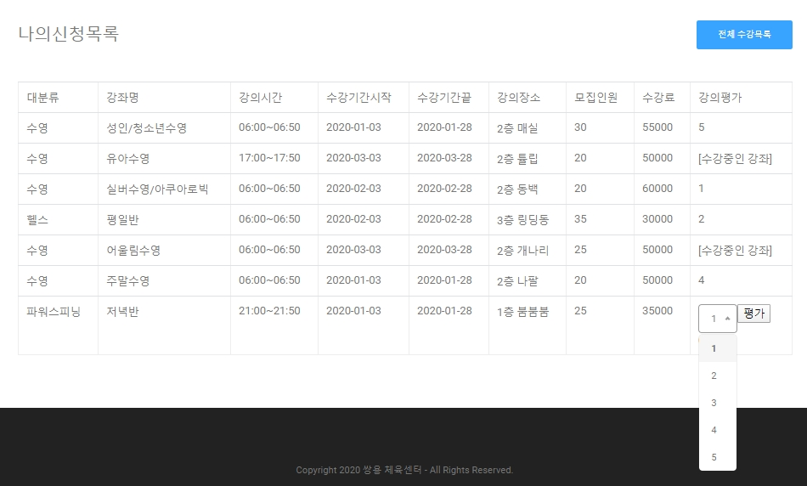
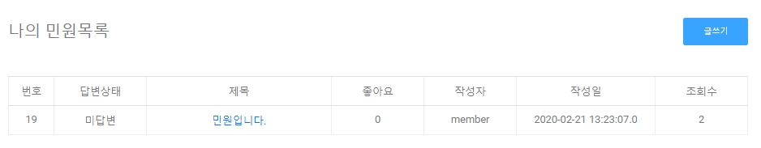
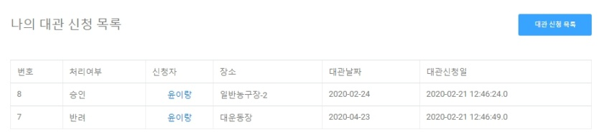
Contents 3
마이페이지
수강완료 강의 평가기능

Slide 15
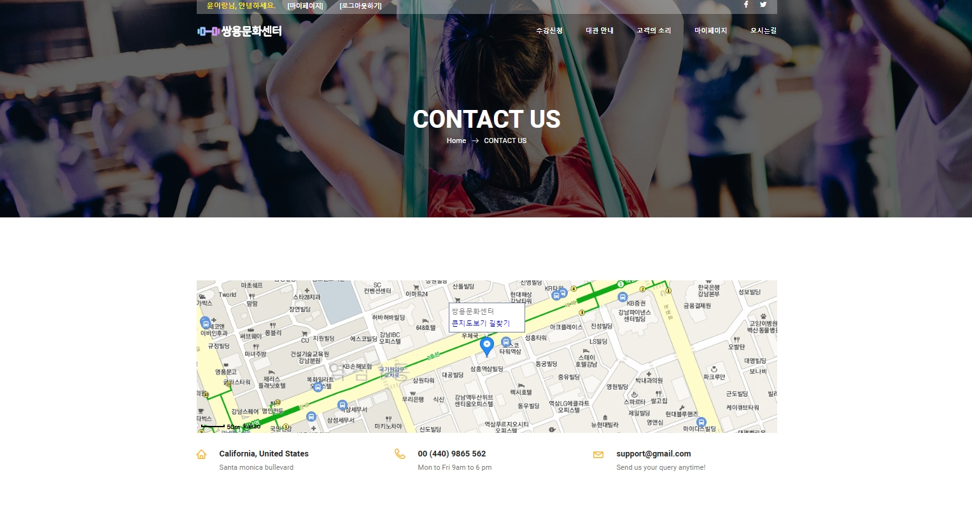
Contents 3
오시는 길

Slide 16
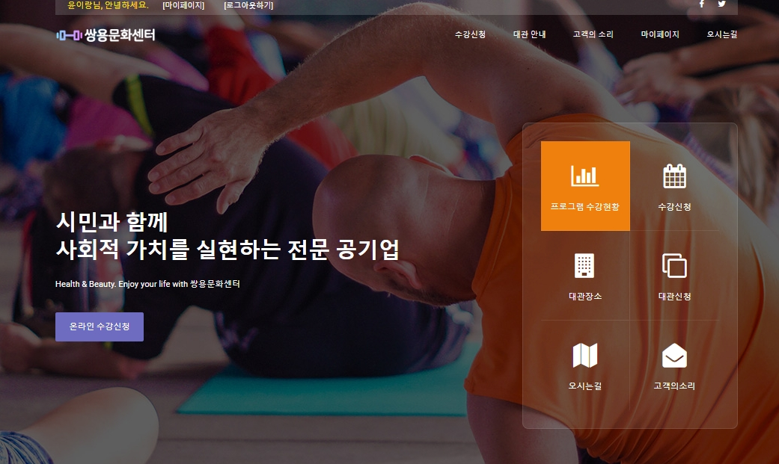
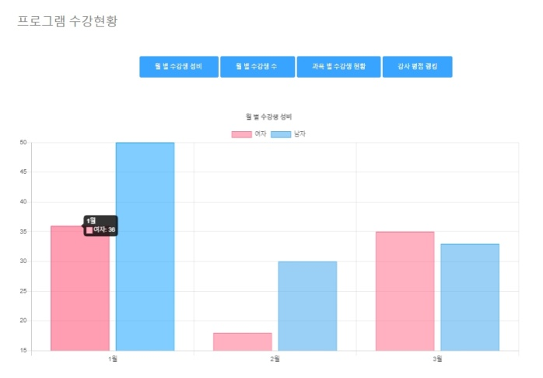
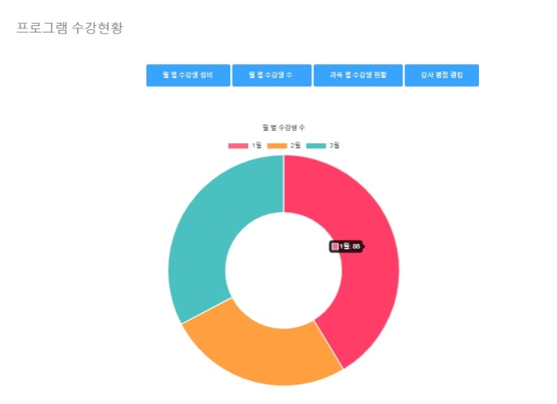
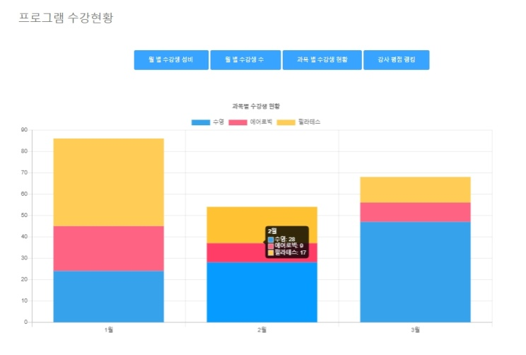
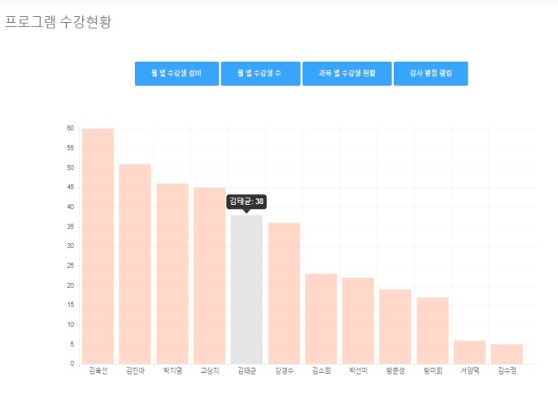
Contents 3
프로그램 수강현황
메인 화면에서
프로그램 수강현황 클릭하면
4개의 차트 확인 가능
(DB연동)

Slide 17
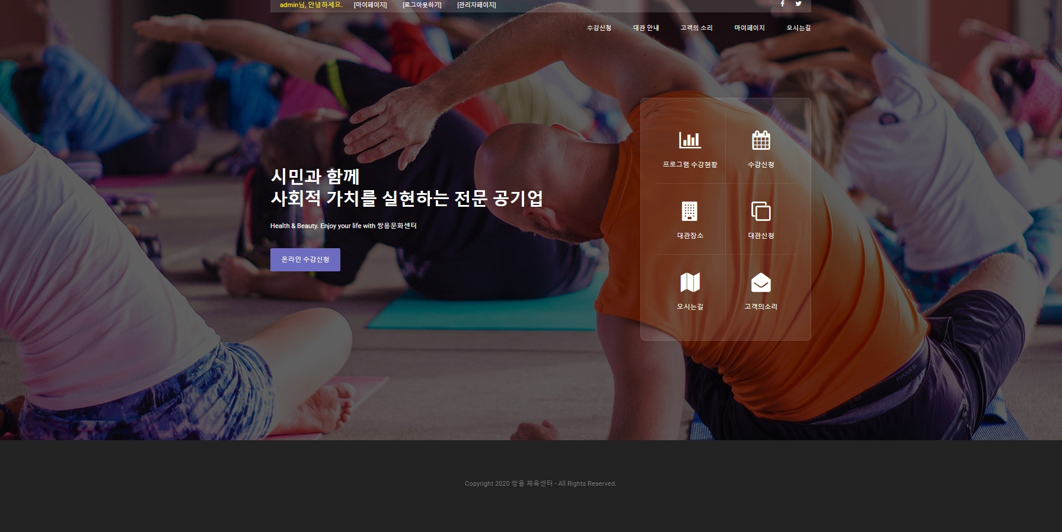
Contents 4
관리자 페이지
관리자 페이지 메인화면

Slide 18
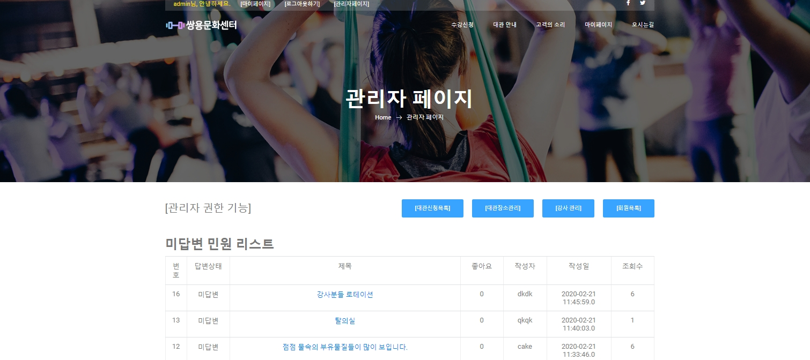
Contents 4
관리자 페이지
관리자 페이지 클릭시 화면

Slide 19
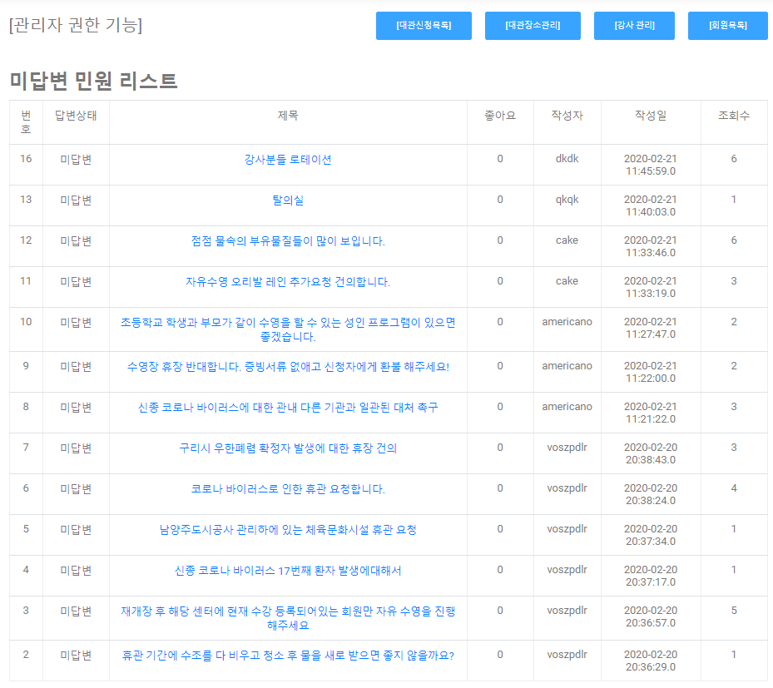
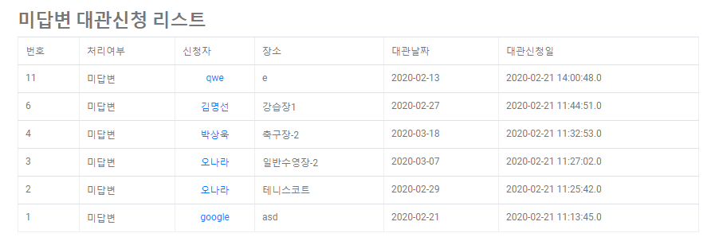
Contents 4
관리자 페이지
미 답변 민원, 대관신청 리스트만 보임

Slide 20
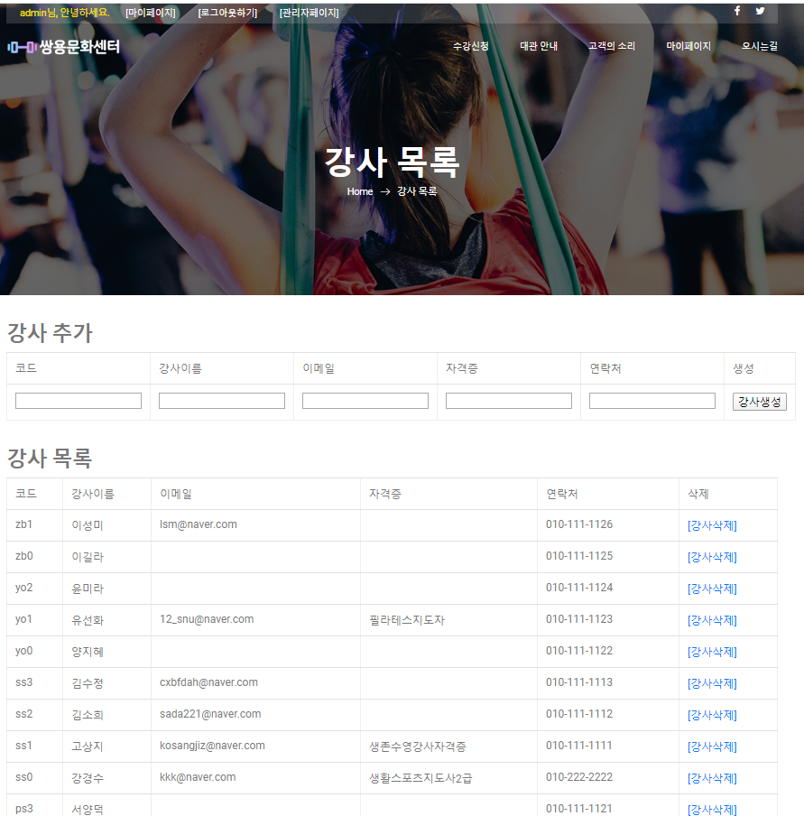
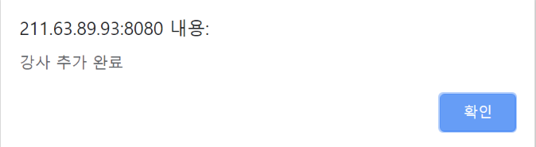
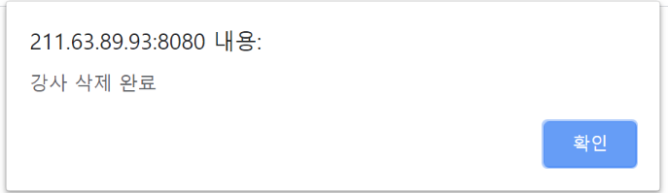
Contents 4
관리자 페이지 (강사관리)

Slide 21
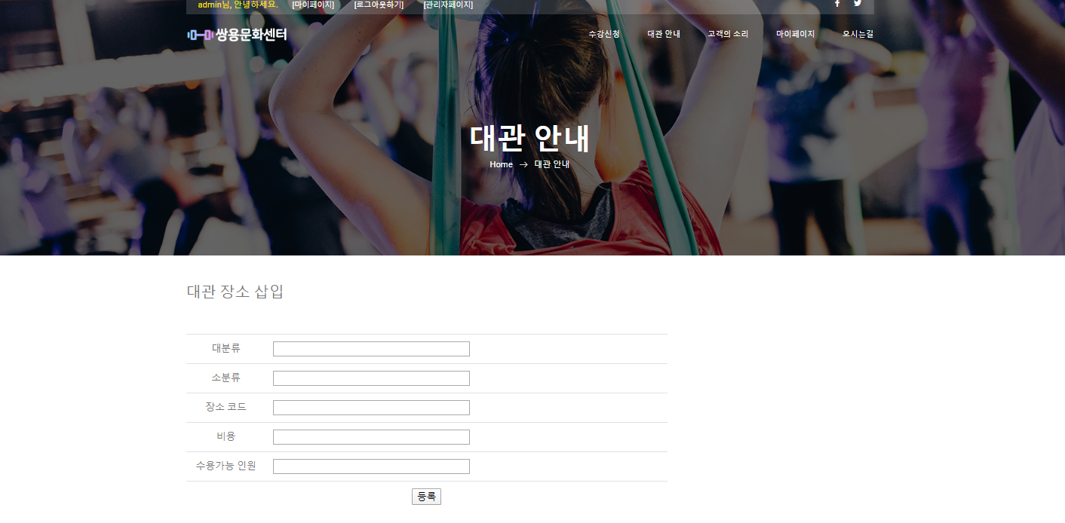
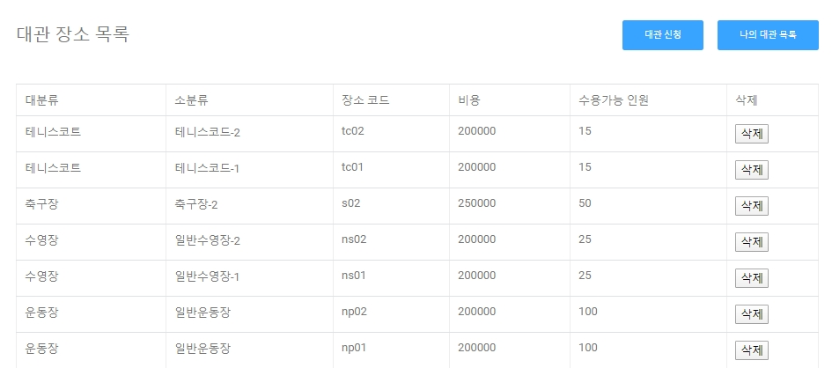
Contents 4
관리자 페이지
(대관 장소 관리)
대관장소 삽입 기능,
대관장소 목록에서 장소 삭제기능

Slide 22
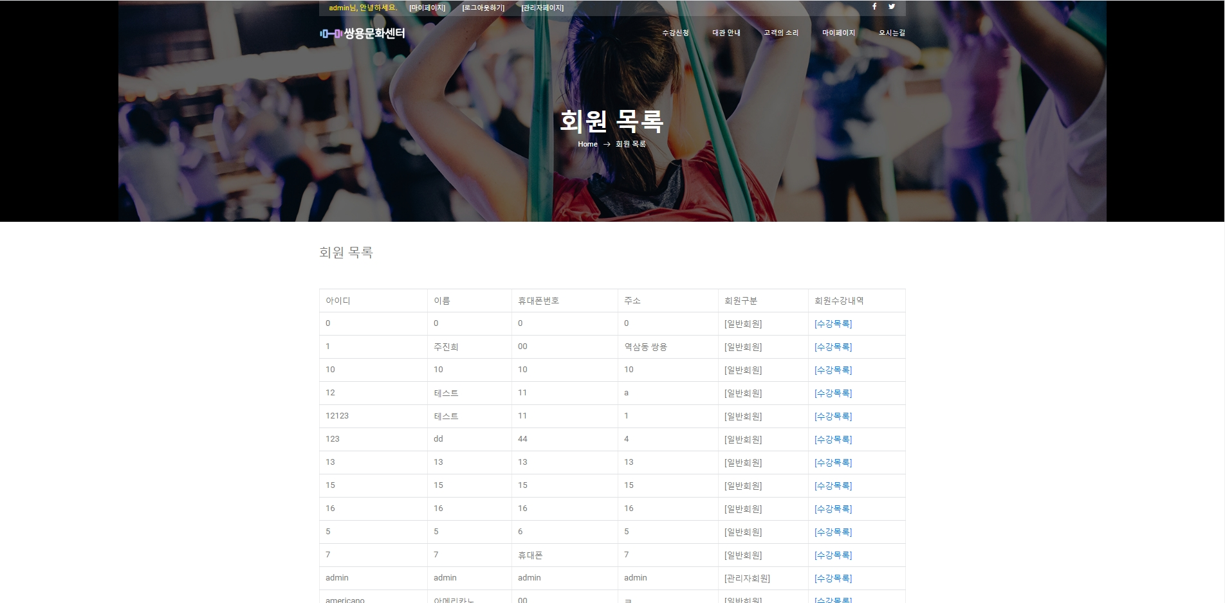
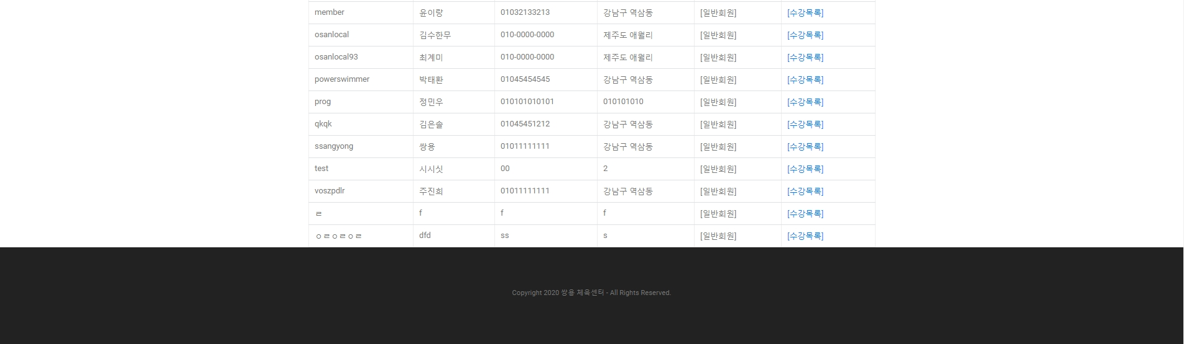
Contents 4
관리자 페이지 (회원관리)
회원목록 조회 기능

Slide 23
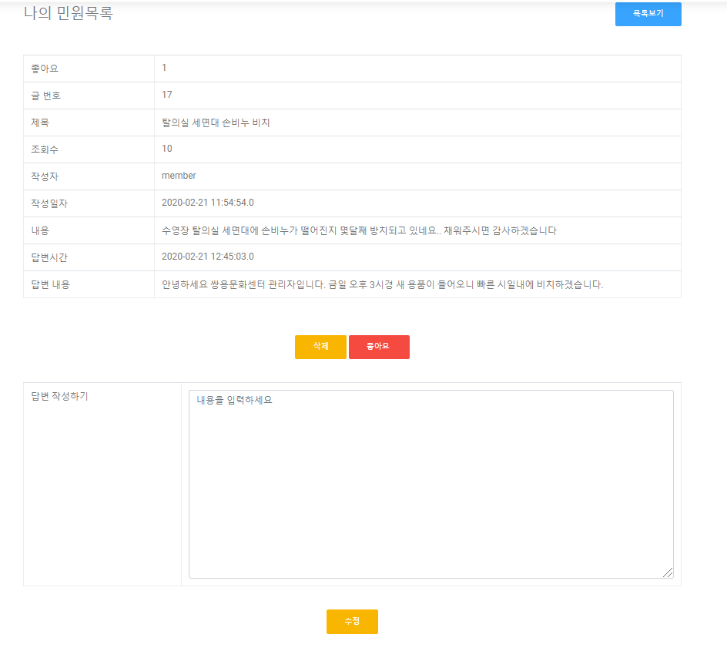
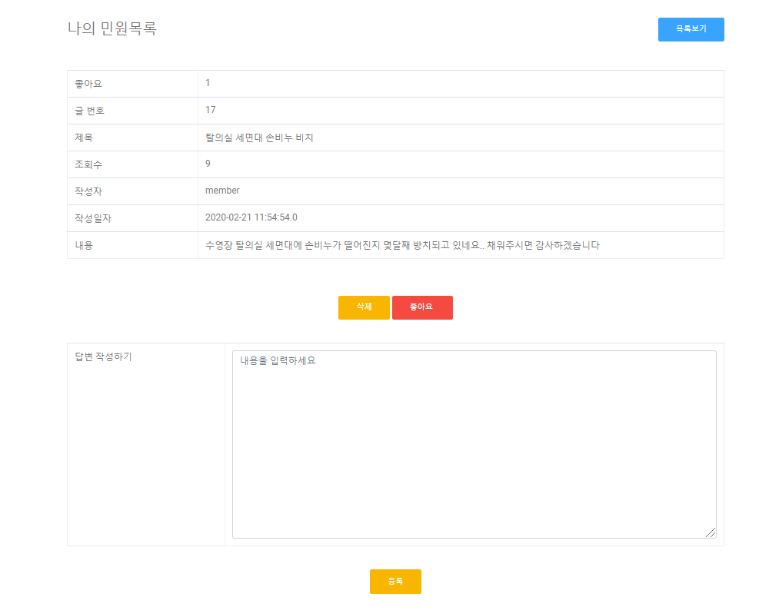
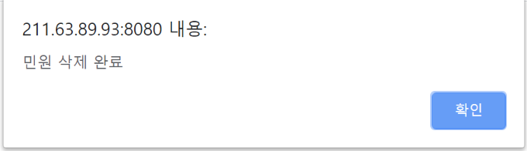
Contents 4
관리자 페이지
(민원 글 답변)
민원 답변 시 답변 내용 추가됨
민원 답변 등록

Slide 24
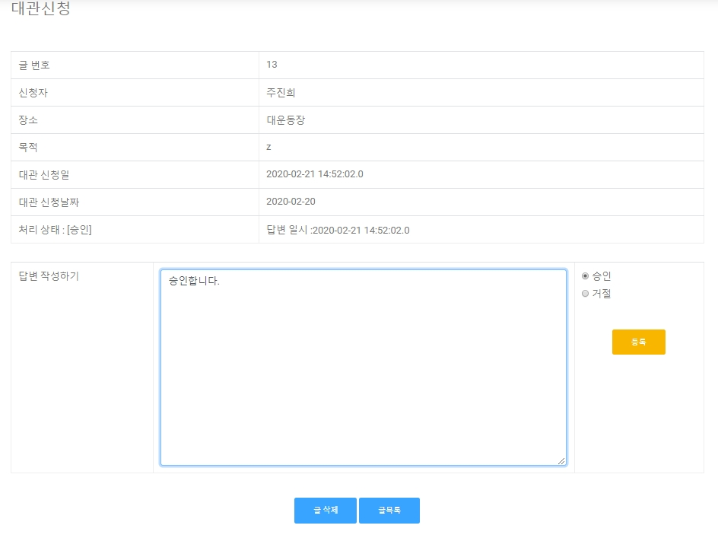
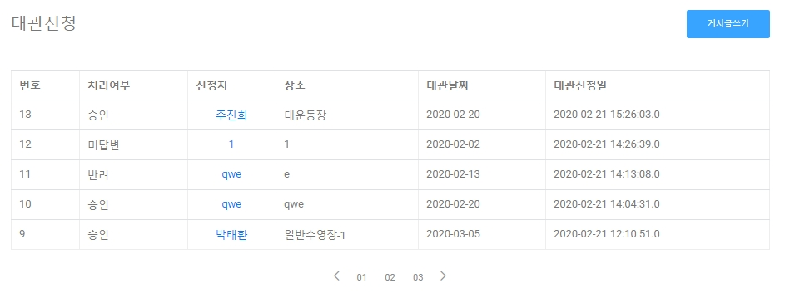
Contents 4
관리자 페이지 (대관장소 신청 답변)
대관장소 신청서 답변
승인/거절 후
등록 버튼 클릭 시
처리여부 승인/거절 표시됨

Slide 25
Thank you

